Slide 1
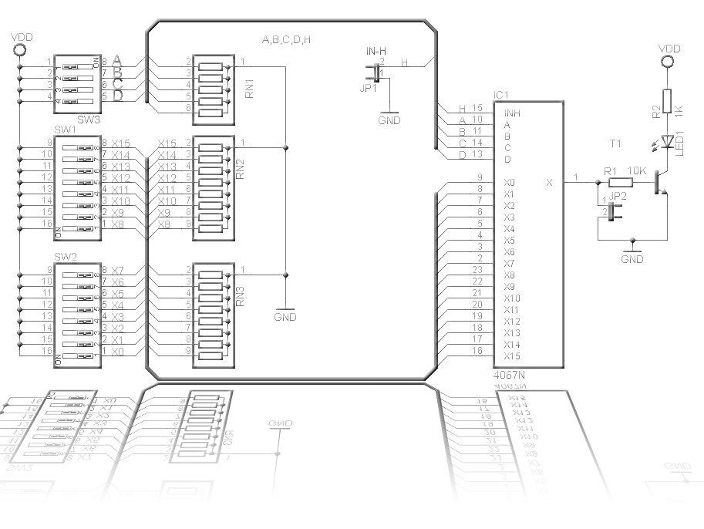
Electrónica 1
Multiplexor usado como P.L.D.
X. Rosas

Slide 2

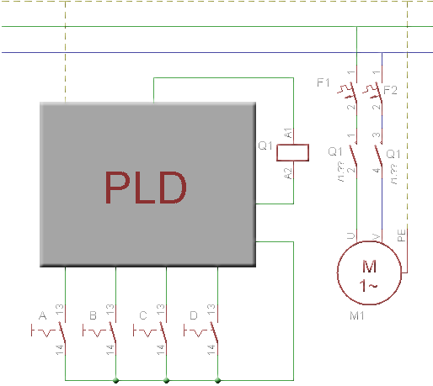
Electrónica 1
Problema:
Desexamos controlar un motor dende catro (4) interruptores, de tal forma que entre en funcionamento só si están tres (3) e só tres interruptores pechados.
X. Rosas

Slide 3
Electrónica 1
Táboa de verdade
D | C | B | A | Q
0 | 0 | 0 | 0
0 | 0 | 0 | 1
0 | 0 | 1 | 0
0 | 0 | 1 | 1
0 | 1 | 0 | 0
0 | 1 | 0 | 1
0 | 1 | 1 | 0
0 | 1 | 1 | 1
1 | 0 | 0 | 0
1 | 0 | 0 | 1
1 | 0 | 1 | 0
1 | 0 | 1 | 1
1 | 1 | 0 | 0
1 | 1 | 0 | 1
1 | 1 | 1 | 0
1 | 1 | 1 | 1
0
0
0
0
0
0
0
1
0
0
0
1
0
1
1
0
X. Rosas

Slide 4
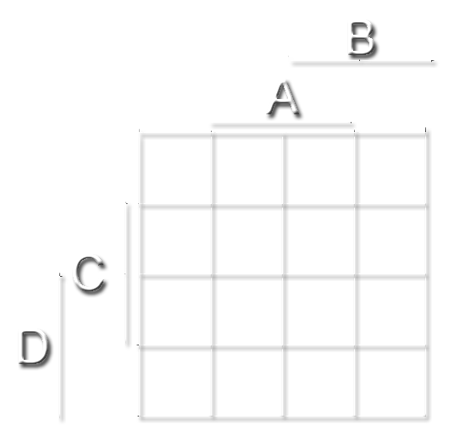
Electrónica 1
Mapa de Karnaugh
1
Non é
posible
a
simplificación
1
1
1
X. Rosas

Slide 5
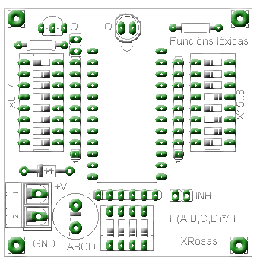
Electrónica 1
Programación
1+2+4+0=7
1+2+0+8=11
1+0+4+8=13
0+2+4+8=14
7
11
13
A = 2 ⁰ = 1
B = 2 ¹ = 2
C = 2 ² = 4
D = 2 ³ = 8
14
X. Rosas

Slide 6
Electrónica 1
Comprobación
Competa a seguinte táboa cos resultados obtidos
D | C | B | A | Q
0 | 0 | 0 | 0
0 | 0 | 0 | 1
0 | 0 | 1 | 0
0 | 0 | 1 | 1
0 | 1 | 0 | 0
0 | 1 | 0 | 1
0 | 1 | 1 | 0
0 | 1 | 1 | 1
1 | 0 | 0 | 0
1 | 0 | 0 | 1
1 | 0 | 1 | 0
1 | 0 | 1 | 1
1 | 1 | 0 | 0
1 | 1 | 0 | 1
1 | 1 | 1 | 0
1 | 1 | 1 | 1
X. Rosas

